Slide 1
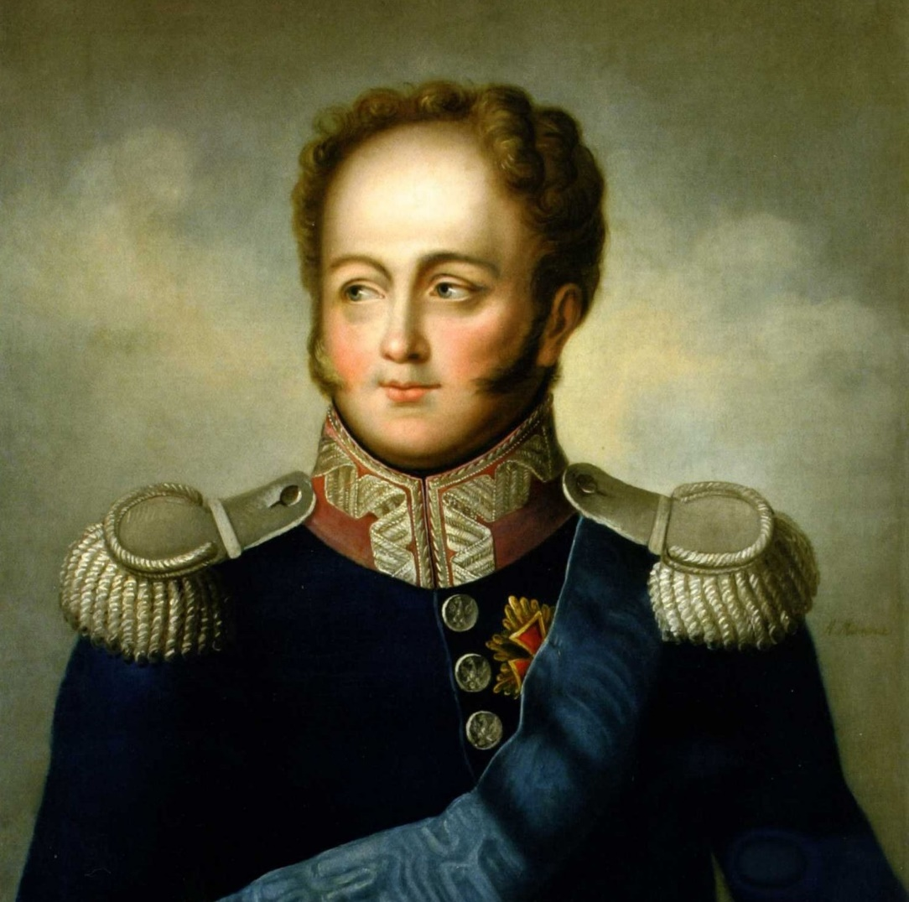
Александр I. Начало правления.
Реформы
М. М. Сперанского

Slide 2
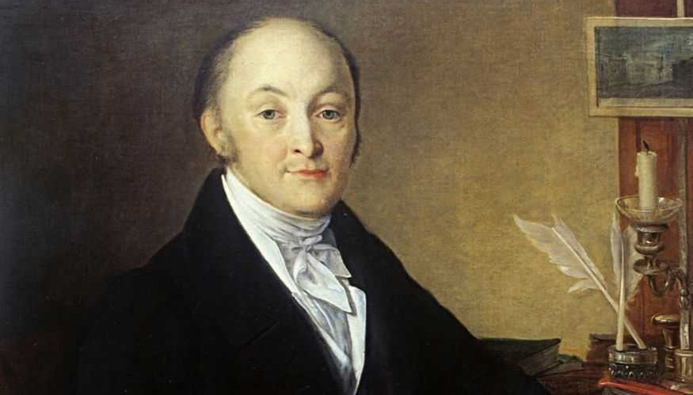
Михаил Михайлович Сперанский родился в семье священно-служителя, поэтому
он не получил фамилии
от своего отца.

Slide 3
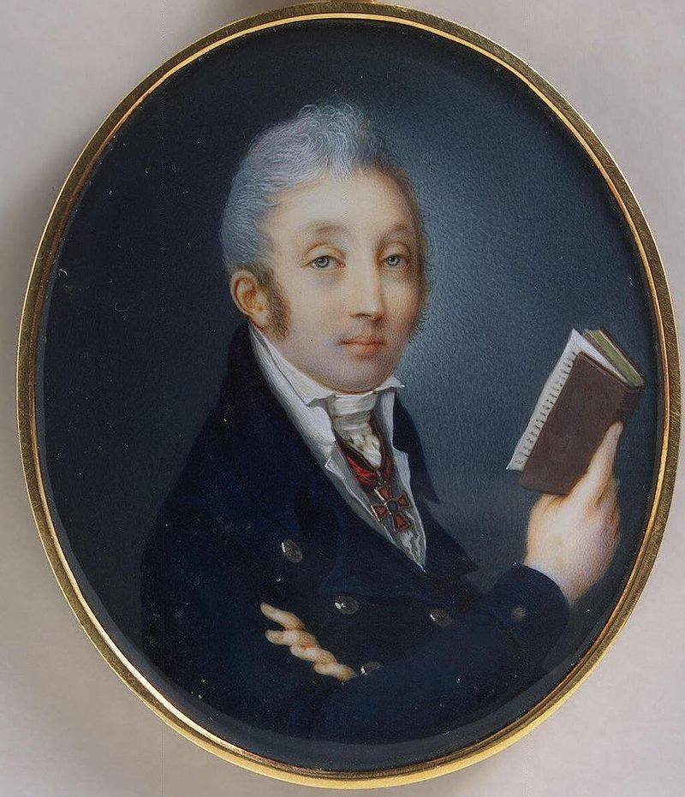
Сперанским Михаила нарёк дядя
при зачислении во Владимирскую духовную семинарию.
Фамилия, происходящая
от латинского „spero“ («надеюсь»), говорила о тех надеждах, которые подавал юный семинарист.

Slide 4
Вопросы занятия
1
Начало правления Александра I.
2
Реформы управления и образования.
3
Крестьянская политика.
4
Реформаторская деятельность Сперанского.

Slide 5
В марте 1801 года российский престол занял Александр I.

Slide 6
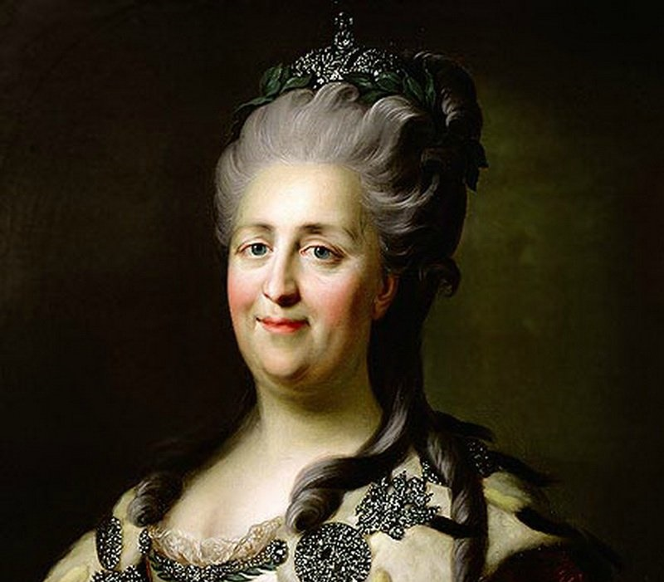
Воспитание Александра I
Большое влияние на характер Александра оказала Екатерина II, занимавшаяся воспитанием внука.

Slide 7
Фредерик
Лагарп

Slide 8
Воспитание Александра I
Отмена крепостного права
Идеи Фредерика Лагарпа
Необходимость введения конституции
Участие парламента
в принятии законов

Slide 9
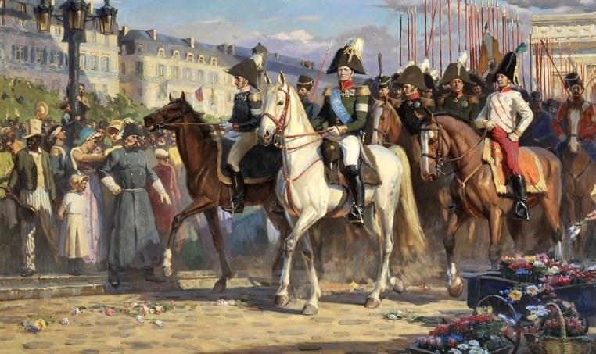
От отца, Павла I, Александр унаследовал любовь к военным парадам.
Он рассматривал их как показатель неограниченной власти правителя.

Slide 10
Александр I
1
2
3
Александр I вступил
на престол в возрасте
24 лет
Он был полон планов
по обновлению государства
Вокруг молодого императора сформировался круг единомышленников

Slide 11
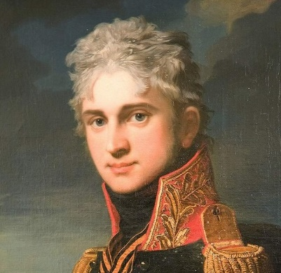
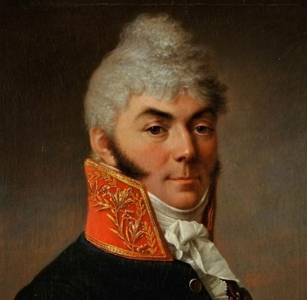
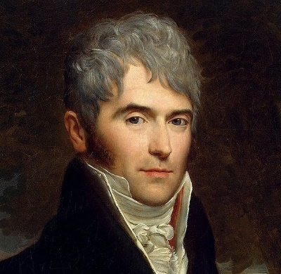
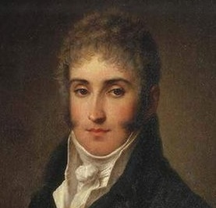
Негласный комитет
1
Павел Строганов.
2
Николай Новосильцев.
3
Виктор Кочубей.
4
Адам Чарторыйский.

Slide 12
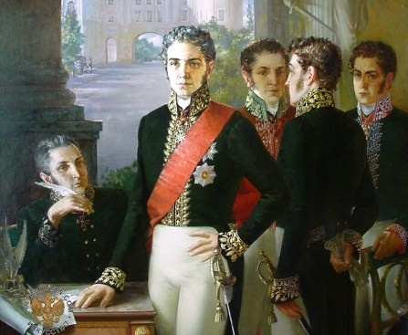
Негласный
комитет
На заседаниях Негласного комитета обсуждались проекты либеральных преобразований.

Slide 13
Правление Александра I
Восстановлено действие Жалованной грамоты дворянам и Жалованной грамоты городам
Негласный комитет повлиял на отмену многих законов, принятых Павлом I
Объявлена амнистия
12 тысячам человек,
пострадавшим при Павле I
Разрешено ввозить книги
и товары из Западной Европы

Slide 14
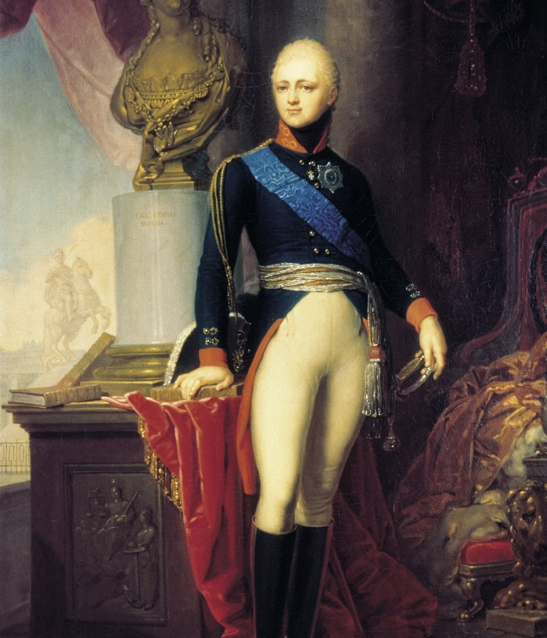
Заседания Негласного комитета проходили с июня 1801 года
по май 1802 года.
Основным результатом его деятельности могло стать ограничение самодержавия.

Slide 15
Реформы Александра I
1
2
3
Александр I хотел заняться реформами в сфере управления государством
Была проведена министерская реформа
В 1802 году упразднили систему коллегий

Slide 16
Министерская реформа
Военное
Юстиции
Морское
Финансов
Министерства
Иностранных дел
Народного просвещения
Внутренних дел
Коммерции

Slide 17
Министерства
1
Для управления министерствами был учреждён Кабинет министров.
2
Основой работы министерств стал принцип единоличной власти.
3
Министерствам подчинялись местные органы власти.

Slide 18
Централизация управления
1
2
3
Министр внутренних дел
Губернаторы
Уездные капитаны-исправники

Slide 19
Министерства
В. Кочубей – министр внутренних дел
П. Строганов – заместитель министра внутренних дел
В состав правительства вошли представители Негласного комитета
Н. Новосильцев – заместитель министра юстиции
А. Чарторыйский – заместитель министра иностранных дел

Slide 20
С 1802 года Сенат превратился
в судебный орган, контролировавший местные власти.

Slide 21
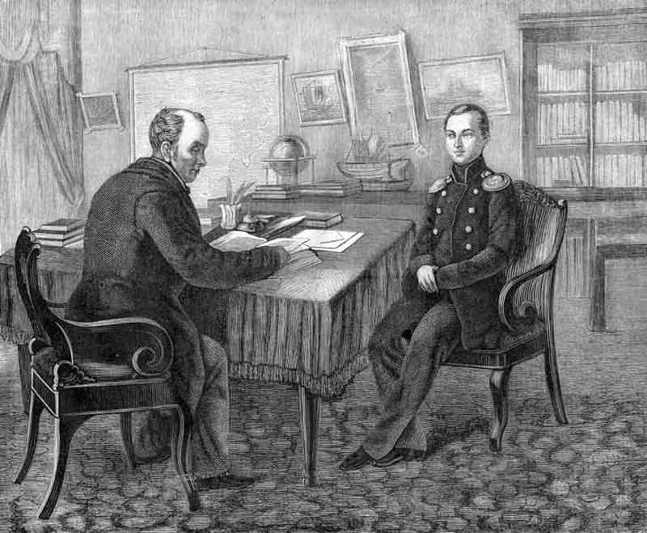
Система образования
Указы 1803–1804 годов заложили основы единой системы образования.

Slide 22
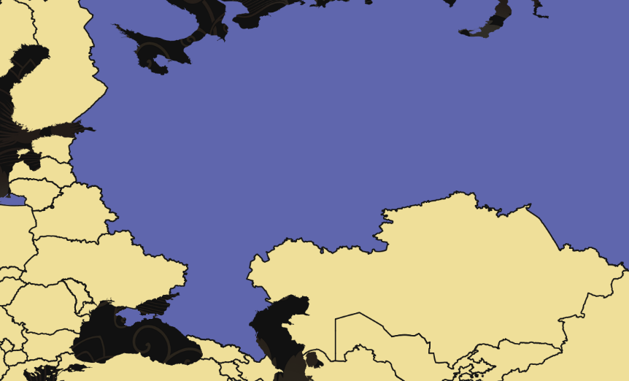
Университеты
Санкт-Петербург
Москва
Дерпт
Казань
Вильно
Харьков

Slide 23
Университеты были всесословными, а образование можно было получить бесплатно.
Дерптский университет

Slide 24
Университетский
устав (1804 год)
1
Устав предоставлял университетам широкую автономию.
Совет из профессоров выбирал ректора и деканов, ведал учебными и хозяйственными делами.
2
3
Университеты имели собственный суд.

Slide 25
Реформа образования
Приходские училища посещали крестьянские дети
Началось создание единой сети
учебных заведений
для выходцев
из разных сословий
В уездных училищах учились дети мелких торговцев, ремесленников
и чиновников низших рангов
В губернских гимназиях учились дети дворян

Slide 26
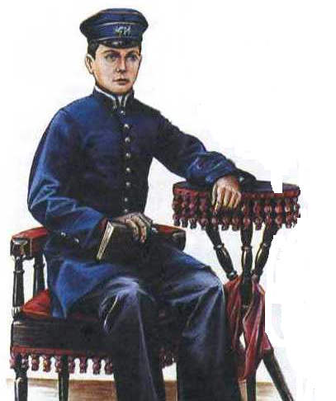
Несмотря на ярко выраженный сословный характер образования, иногда допускались исключения.
Выдающихся учеников могли перевести из приходского в уездное училище, а затем и в гимназию.

Slide 27
Крестьянский вопрос
1
2
3
Основой экономики России оставалось крепостное хозяйство
Появились указы, касавшиеся «крестьянского вопроса»
Но они не изменили положение крестьян

Slide 28
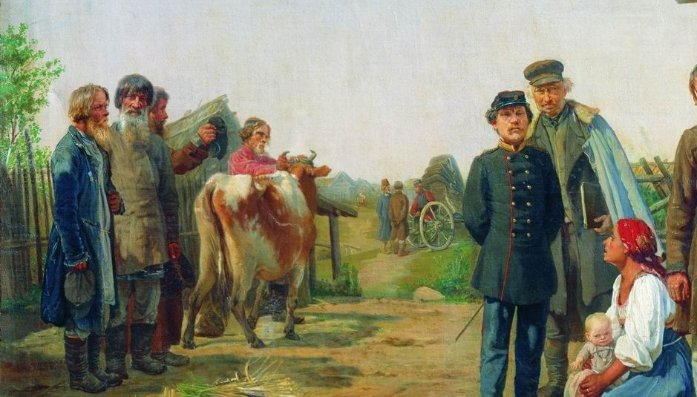
В 1801 году купцам, мещанам
и государственным крестьянам разрешили покупать земли, на которых
не проживали крепостные крестьяне.

Slide 29
Крестьянский вопрос
Помещики могли освободить своих крестьян за выкуп
с выдачей земельного участка
20 февраля 1803 года был издан указ
«о вольных хебопашцах»
Крестьяне могли заплатить выкуп либо расплачиваться исполнением повинностей

Slide 30
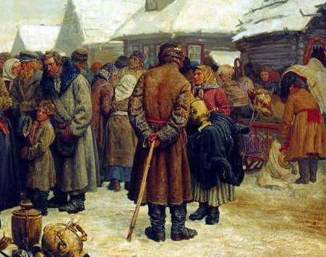
Указ «о вольных хлебопашцах»
Указ носил рекомендательный характер
и на практике почти не был применён.

Slide 31
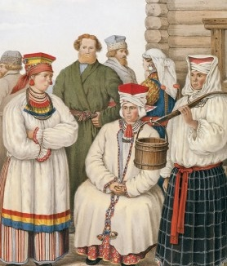
В 1804 году в Прибалтике законодательно определили размеры крестьянских повинностей и податей.
За крестьянами было признано право на наследственное владение земельными участками, которые
они обрабатывали.

Slide 32
Продолжение реформ
1
2
3
В 1803 году прекратил работу Негласный комитет
Александр I был полон стремления к дальнейшим преобразованиям
Попытки дальнейших реформ связаны с именем М. М. Сперанского

Slide 33
Михаил Михайлович Сперанский

Slide 34
Михаил Михайлович Сперанский
В 1809 году был готов
«План государственного преобразования».

Slide 35
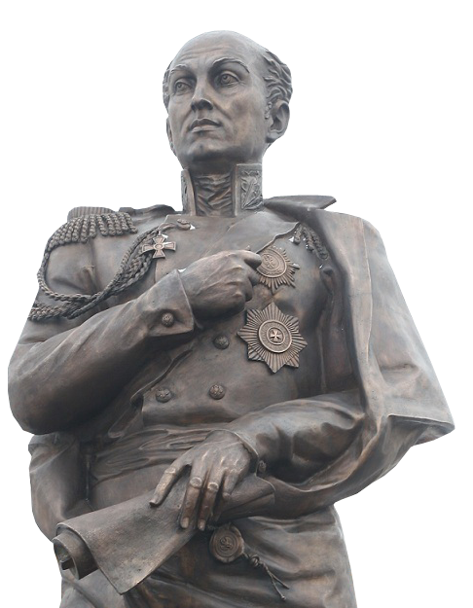
План государственного преобразования
1
Создание волостных, уездных и губернских дум.
2
Высшим органом должна была стать Государственная дума.
Управление государством предполагалось осуществлять на основе разделения властей.
3

Slide 36
Принцип разделения властей
Законодательная власть
Государственная дума
Исполнительная власть
Министерства
Судебная власть
Сенат

Slide 37
«План государственного преобразования»
1
Создание волостных, уездных и губернских дум.
2
Высшим органом должна была стать Государственная дума.
Управление государством предполагалось осуществлять на основе разделения властей.
3
4
Создание Государственного совета.

Slide 38
«План государственного преобразования»
Установление трёх основных сословий: дворянства, «среднего состояния», «народа рабочего».
5
6
Предоставление политических прав только свободным сословиям.
Предоставление избирательных прав собственникам движимого и недвижимого имущества.
7
8
Проведение четырёхступенчатых выборов в Государственную думу.

Slide 39
План Сперанского
Итогом преобразований Сперанский видел ограничение самодержавия
Осуществлять его
проект нужно было постепенно
1 января 1810 года учредили
Государственный совет
Государственный совет стал законосовещательным органом при императоре
Все законопроекты проходили обсуждение
в Государственном совете
Была установлена чёткая процедура подготовки
и принятия законов

Slide 40
Проекты Сперанского
В 1811 году Сперанский представил проект «Уложения Правительствующего сената»
Правительствующий сенат
Судебный сенат

Slide 41
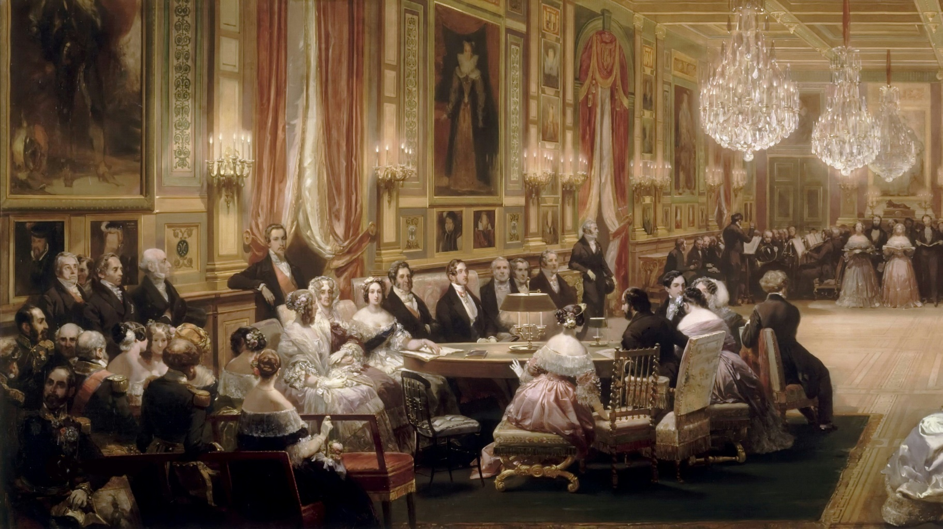
Придворные
и сановники восприняли «План государственного преобразования» крайне негативно.

Slide 42
Николай Михайлович Карамзин
Общую точку зрения выразил Николай Карамзин в «Записке о древней и новой России».

Slide 43
Критика Сперанского
Основой империи является самодержавная власть
При сильной власти государя народ благоденствует
«Записка о древней
и новой России»
Любые попытки реформ в сфере власти приведут к катастрофе
Александр I должен сохранять традиции, заведённые ещё
при Екатерине II

Slide 44
Критика Сперанского
1
2
3
Александр I прекрасно понимал, что критика Сперанского в большей степени относится к нему самому
Император помнил
о судьбе отца, погибшего
в результате дворянского заговора
Сперанский был отправлен в отставку, а его проекты так и остались
нереализованными

Slide 45
Александр I. Начало правления.
Реформы М. М. Сперанского
1
В марте 1801 года российский престол занял Александр I.
2
Ближайшие сподвижники Александра I вошли в состав Негласного комитета.
3
В 1802 году была проведена министерская реформа.

Slide 46
Александр I. Начало правления.
Реформы М. М. Сперанского
4
Указы 1803–1804 годов заложили основы единой системы образования.
5
20 февраля 1803 года был издан указ
«о вольных хебопашцах».
6
«План государственного преобразования» Сперанского не был реализован в полной мере.

